Slide 1
Laborbasierte Surveillance SARS-CoV-2 in ARS
08.07.2020

Slide 2
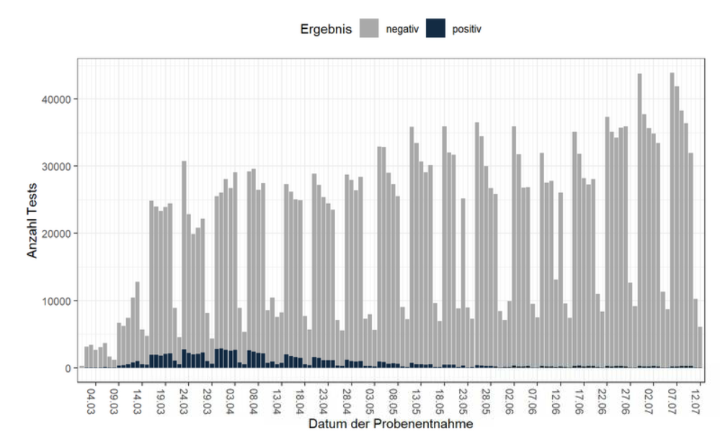
Anzahl der positiven und negativen Testungen pro Tag - bundesweit

Slide 3
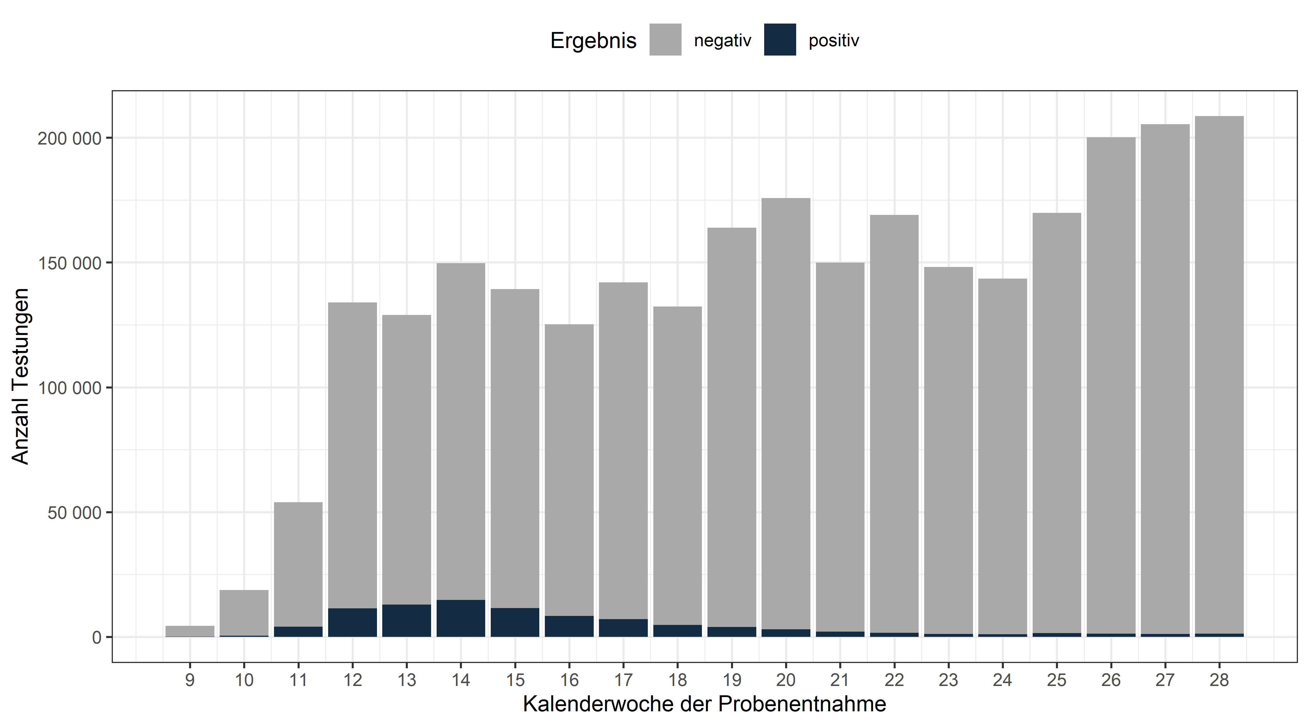
Anzahl der positiven und negativen Testungen pro Woche - bundesweit

Slide 4
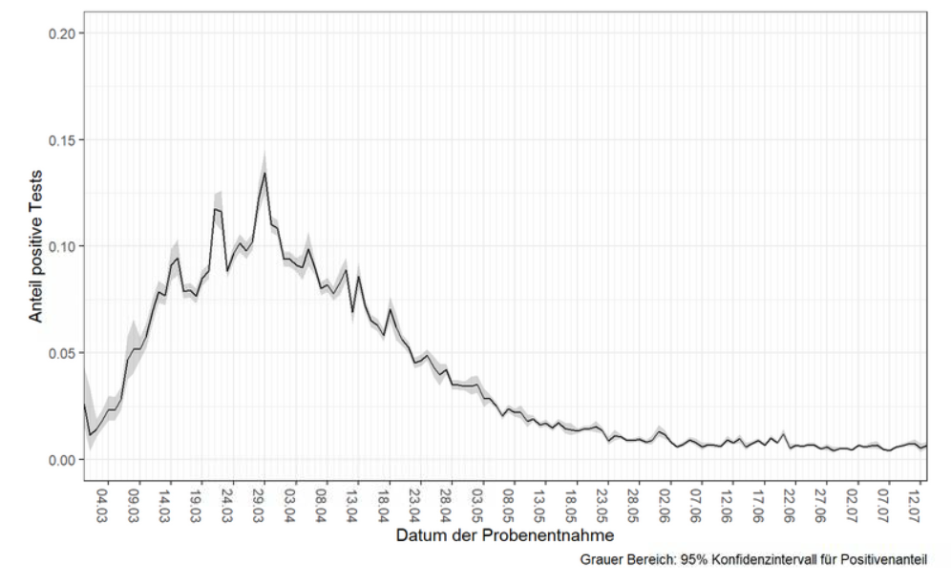
Anteil der positiven Testungen an allen Testungen über die Zeit pro Tag

Slide 5
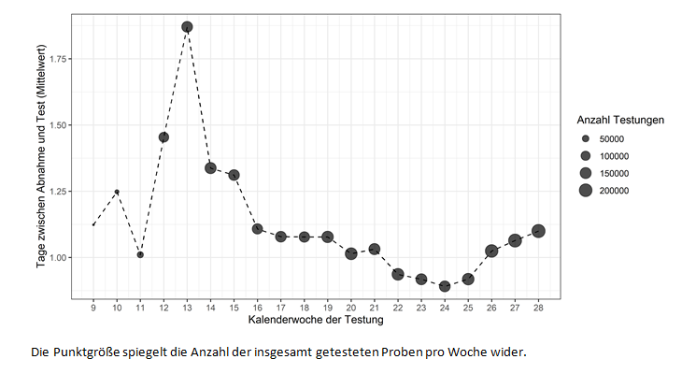
Testverzug – Anzahl der Tage zwischen Probenentnahme und SARS-CoV-2-PCR-Testergebnis im Zeitverlauf pro Kalenderwoche

Slide 6
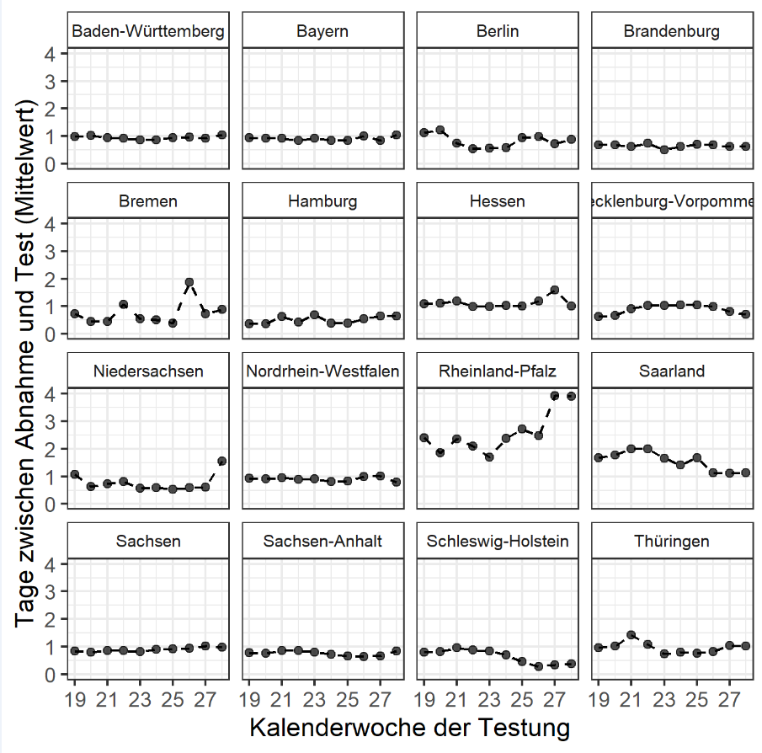
500 11.000

Slide 7
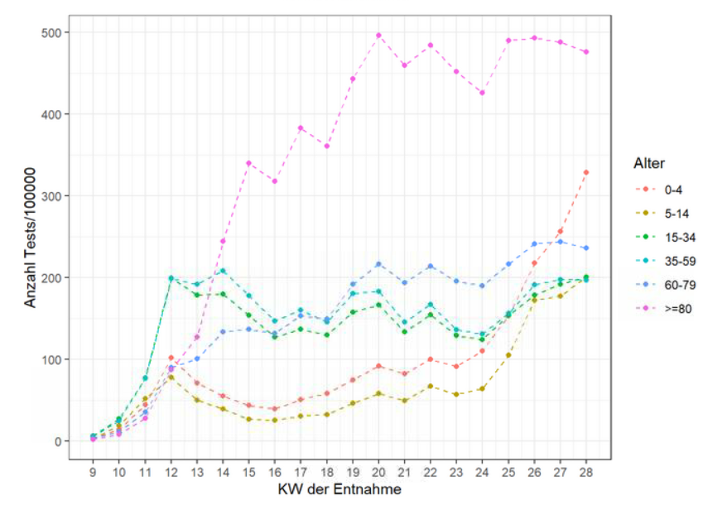
Anzahl Testungen pro 100.00 Einwohner nach Altersgruppe und Kalenderwoche

Slide 8
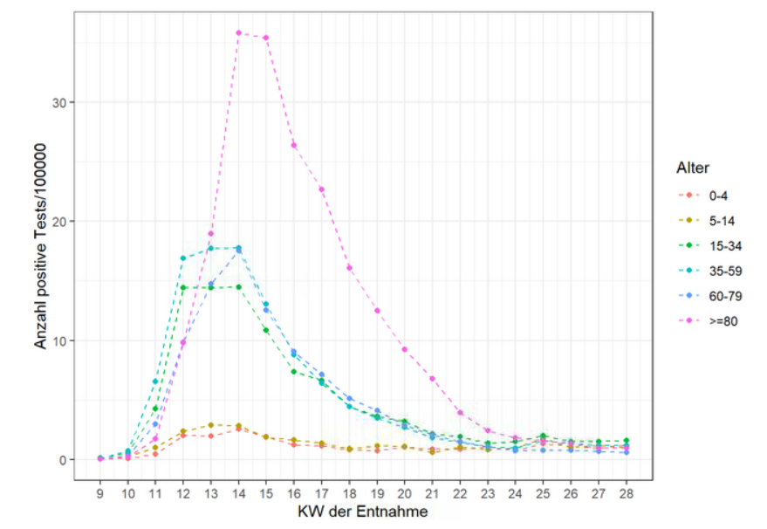
Anteil positiv getesteter Personen nach Altersgruppe und Kalenderwoche

Slide 9
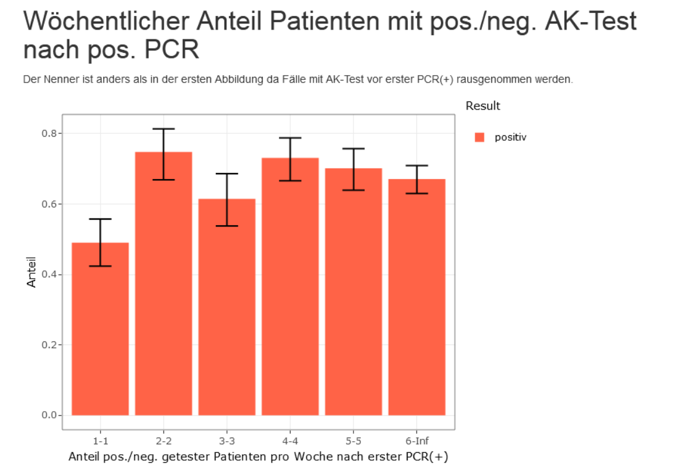

Slide 10
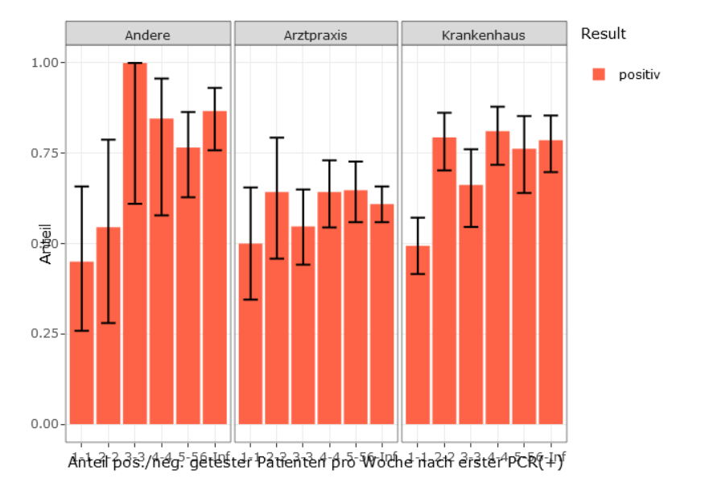

Slide 11
